Slide 1
Arrays i el bucle For

Slide 2


Estructures en JavaScript
Estructures condicionals
Salts
Estructures
en bucle
Operador condicional
? :
break
while
if
do – while
if-else
for
if niats
M4
M5
switch

Slide 3
1
Arrays

Slide 4
Arrays
Un vector o array és una col·lecció finita de dades del mateix tipus, que s'emmagatzemen en posicions consecutives de memòria, reben un nom comú i permet a més la utilització individual dels seus elements.
És important destacar que la primera posició d’un array sempre és la posició 0.
Exemple: alumnes
Pep | Paco | Lluïsa | Aina | Joan
alumnes[0] | alumnes[1] | alumnes[2] | alumnes[3] | alumnes[4]

Slide 5
Utilitzar Arrays
A JavaScript, un array pot emmagatzemar elements de qualsevol tipus.
Crearem el array alumnes de la diapositiva 4
let alumnes = [];
alumnes.push("Pep");
alumnes.push("Paco");
alumnes.push("Aina");
alumnes.push(“Lluïsa");
alumnes.push("Joan");
alert(alumnes);
alert(alumnes[2]);
Creem l'array i amb el mètode push l'omplim amb els elements
[Pep, Paco, Aina, Lluïsa, Joan]
Aina

Slide 6
Operacions amb Arrays
Pep | Paco | Lluïsa | Aina | Joan
alumnes[0] | alumnes[1] | alumnes[2] | alumnes[3] | alumnes[4]
Operació | Métode | Exemple 
Afegir un element al darrer d'un array | array.push(valor); | alumnes.push("Pep");
Afegir o eliminar elements en un array en una posició donada. Si #elements són 0, afegiu els valors del contrari, suprimiu #elements d'aquesta posició i afegiu els valors donats. | array.splice(posicio, #elements, valor1, valor2...) | alumnes.splice(2,0,"Laura"); alert(alumnes); //Mostra Pep,Paco,Laura,Lluisa,Aina,Joan alumnes.splice(2,1,"Laura"); alert(alumnes); //Mostra Pep,Paco,Laura,Aina,Joan
Reemplaçar un element | array[posicio] = valor; | alumnes[1]="Jordi"; //Canvia al Paco per al Jordi
Accedir a un element | valor = array[posicio]; | let nen = alumnes[2]; alert(nen); // Mostra Lluïsa
Obtenir la mida d’un array | array.length; | alert alumnes.length; //Mostra 5
https://www.w3schools.com/jsref/jsref_obj_array.asp

Slide 7
Ordenar els elements d'un array
let alumnes = [];
alumnes.push("Pep");
alumnes.push("Paco");
alumnes.push("Aina");
alumnes.push(“Lluïsa");
alumnes.push("Joan");
alert(alumnes);
alumnes.sort();
alert(alumnes);
alumnes.reverse();
alert(alumnes);
La funció sort() ordena els elements com a cadenes en ordre alfabètic i ascendent
mentre que
la funció reverse() ordena els elements com a cadenes en ordre alfabètic i descendent.
[Pep, Paco, Aina, Lluïsa, Joan]
[Aina, Joan, Lluïsa, Paco, Pep]
[Pep, Paco, Lluisa, Joan, Aina]
L'ordenació de números pot produir
resultats incorrectes.
https://www.w3schools.com/jsref/jsref_sort.asp

Slide 8
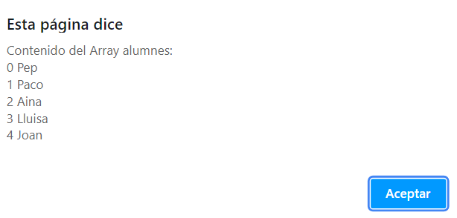
Iterar sobre un Array
La sentència for...of executa un bloc de codi per a cada element d'un objecte iterable, com ho són: String, Arrays,
i altres objectes com ara arguments TypedArray, Map, Set etc.
let alumnes = ['Pep', 'Paco', 'Aina', 'Lluisa', 'Joan'];
let contenido = "Contenido del Array alumnes:\n";
let i=0;
//Iterar
for (let valor of alumnes) {
contenido += i + " " + valor + '\n';
i++;
};
alert(contenido);
https://developer.mozilla.org/es/docs/Web/JavaScript/Reference/Statements/for...of

Slide 9
2
per (alumne = 1 ; alumne < 10 ; pròxim alumne) {
Lliurar DIPLOMA
}
El bucle for

Slide 10
El bucle for
El bucle for permet repetir un nombre de vegades determinat un bloc de codi, per la qual cosa és ideal per a recórrer arrays.
El bucle for s’utilitza quan sabem el número d’iteracions que el bucle s’ha d’executar.
El bucle for sempre ha de tenir un inici, un final i un increment.
instruccions
  Instruccions…
  for ( inici; final; increment ){
  instrucció3;
  instrucció4;
  }
  Instruccions…
sintaxi
inici
increment
fi ?
no
instruccions
si
instruccions

Slide 11
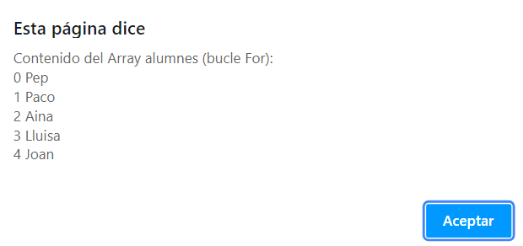
El bucle for
Exemple:
let alumnes = ['Pep', 'Paco', 'Aina', 'Lluisa', 'Joan'];
let contenido = "Contenido del Array alumnes:(bucle For):\n";
let i=0;
//Iterar
for (i=0; i<alumnes.length; i++) {
contenido += i + " " + alumnes[i] + '\n';
};
alert(contenido);

Slide 12

Bucle for
Ordre execució
inicialització del comptador | int i = 0; | i = 0
condició del bucle | i < lletres.length;  | true
Codi a executar | alert(lletres[i]); | a
increment del comptador | i++ | i = 1
condició del bucle | i < lletres.length;  | true
Codi a executar | alert(lletres[i]); | b
increment del comptador | i++ | i = 2
condició del bucle | i < lletres.length;  | true
Codi a executar | alert(lletres[i]); | c
increment del comptador | i++ | i = 3
condició del bucle | i < lletres.length;  | false
let lletres = ['a', 'b', 'c'];
for (let i = 0 ; i < lletres.length; i++) {
alert(lletres[i]);
}
...
for (inicialització del comptador ; condició del bucle ; increment (o decrement) del comptador){
Codi a executar
};

